Slide 1
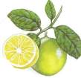
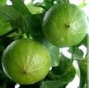
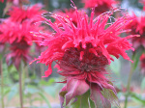
Десятичные дроби

Slide 2
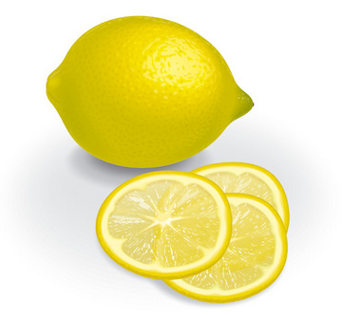
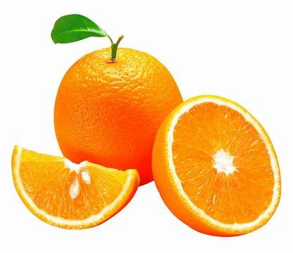
Загадочный мир планеты
Нам предстоит узнать, как называется дальний родственник лимона и апельсина.

Slide 3
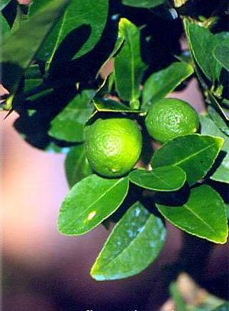
Название растения…
2,15 х 2 Т
1,7 + 1,4 Г
1,5 + 2,5 О
0,22 х 10 Б
0,7 + 2,7 А
0,028 х 100 Р
5 – 2,5 Е
7,8 – 4,1 М
2 3 4
Б Е Р Г А М О Т

Slide 4
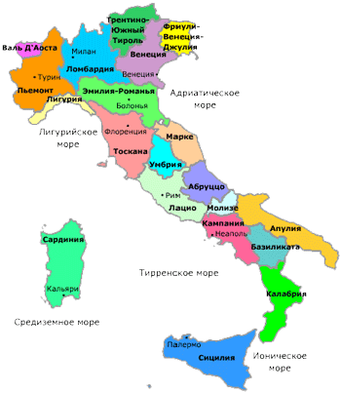
Родина бергамота
48 : 16 Я
618 : 3 Т
450 : 5 А
96 : 6 И
5648 : 8 И
355 : 5 Л
ИТАЛИЯ

Slide 5
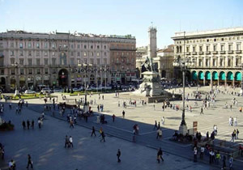
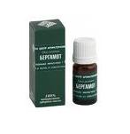
Бергамо
Бергамот был назван в честь итальянского города Бергамо, где его впервые начали культивировать и продавать его масло.

Slide 6
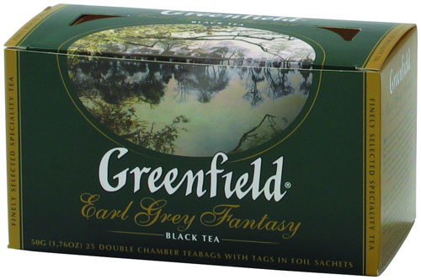
Чай с бергамотом
1,6 кг чая с бергамотом требуется расфасовать в 20 коробок.
Какова масса одной коробки?
Посмотрите на это задание и сформулируйте тему урока.

Slide 7
Деление десятичных дробей на натуральные числа.
Чтение статьи учебника и ответы на вопросы, которые даны к статье.

Slide 8
Страница ученого кота
Желаю успеха при делении десятичной дроби на натуральное число.

Slide 9
Работа по новой теме
1.
2.
1,6 : 20 = 0,08 кг
20,7 : 9
243,2 : 8
88,298 : 7
772,8 : 12
93,15 : 23
0,644 : 92
= 2,3
= 30,4
=12,614
= 64,4
= 4,05
= 0,007

Slide 10
Работа по новой теме
тренажер
1 : 80
0,909 : 45
3 : 32
0,01242 : 69
1,016 : 8
7,368 : 24
= 0,0125
= 0,0202
=0,09375
= 0,00018
= 0,127
= 0,307

Slide 11
На уроке
Я узнал…
Я научился…
Мне понравилось…
Мне не понравилось…
Мое настроение…
Бергамот

